Slide 1

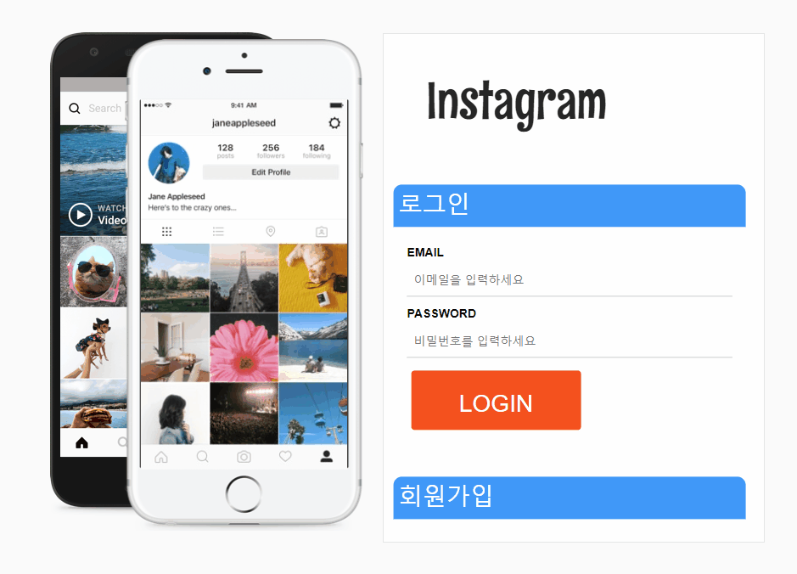

깃헙주소 : https://github.com/hoonsbory/InstaClone_team1.git
INSTAGRAM PROJECT
1조 세미 프로젝트

Slide 2




index
목차
1. 조원소개. ■□□□
2. 개발도구 및 환경. □■□□
3. 프로젝트 주요기능 소개. □□■□
4. 프로젝트 구현. □□□■

Slide 3
1. 조원 소개

Slide 4






1. 조원소개
조장:신재훈
고영주
김상희
두원재
성윤주

Slide 5
2. 개발도구 및 환경

Slide 6









2.개발도구 및 환경

Slide 7
3. 프로젝트 주요기능 소개

Slide 8
3. 프로젝트 주요기능 소개
ㅋ
회원관리-회원가입,로그인,프로필편집(사진변경),비밀번호변경,회원탈퇴
친구관리-친구검색, 팔로우, 언팔로우, 친구게시물 조회
게시물관리-게시물(사진,글)등록(본인계정),수정 및 삭제, 댓글등록 및 삭제, 좋아요 기능
컨텐츠 관리– 게시물 수, 팔로우 수, 팔로워 수 표시, 페이징

Slide 9

4. 프로젝트 구현 및 적용기술

Slide 10
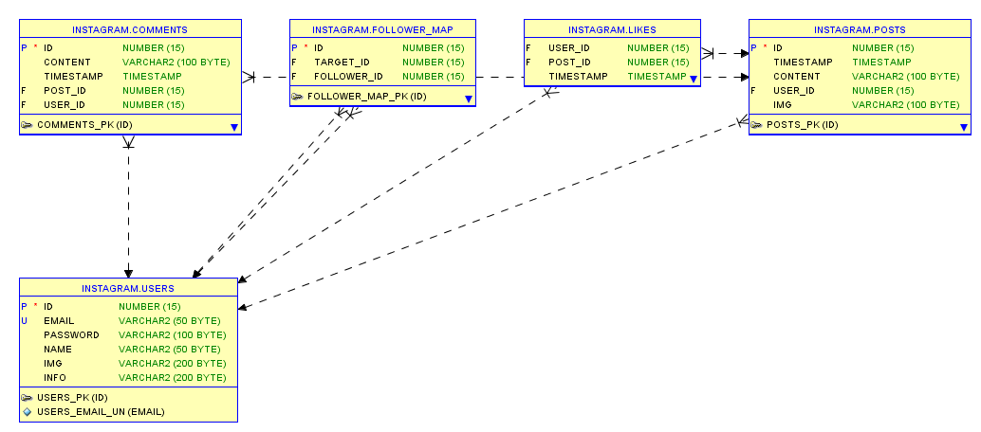
DB구조 - ERD
Photo

Slide 11
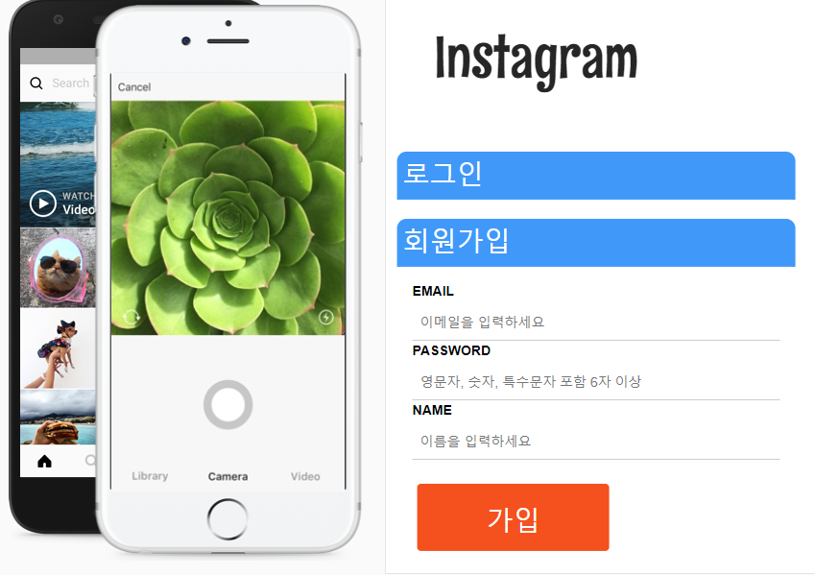
회원가입
‘ 이메일 입력’
‘ 비밀번호 입력’
암호화 기능
‘ 이름 입력’

Slide 12
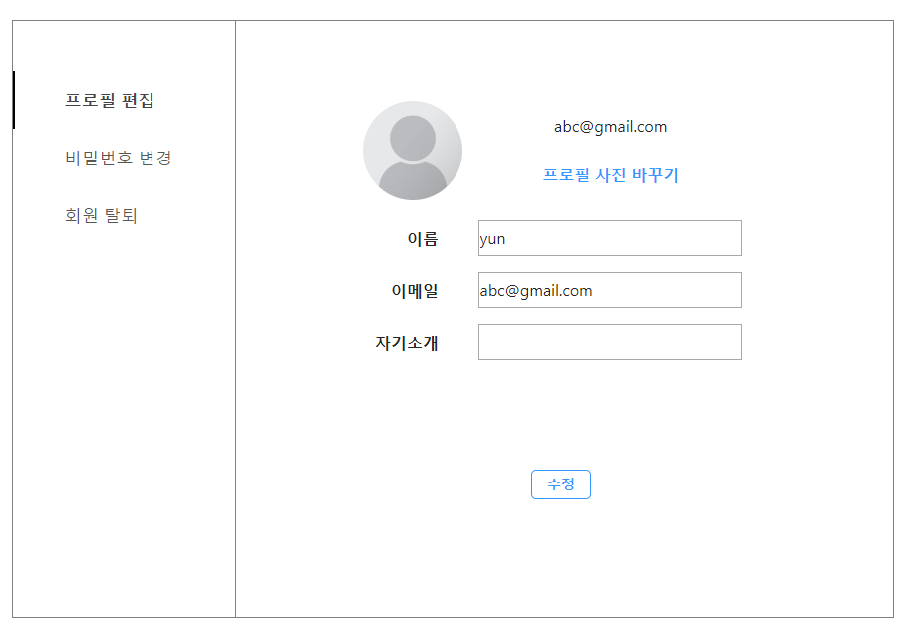
프로필편집
‘ 프로필 편집’
이름,이메일,자기소개 편집 기능

Slide 13
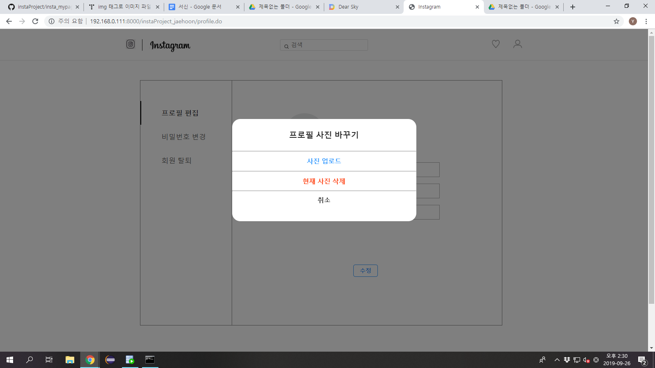
프로필 사진 바꾸기
‘사진 변경 기능’
‘사진 삭제 기능‘

Slide 14
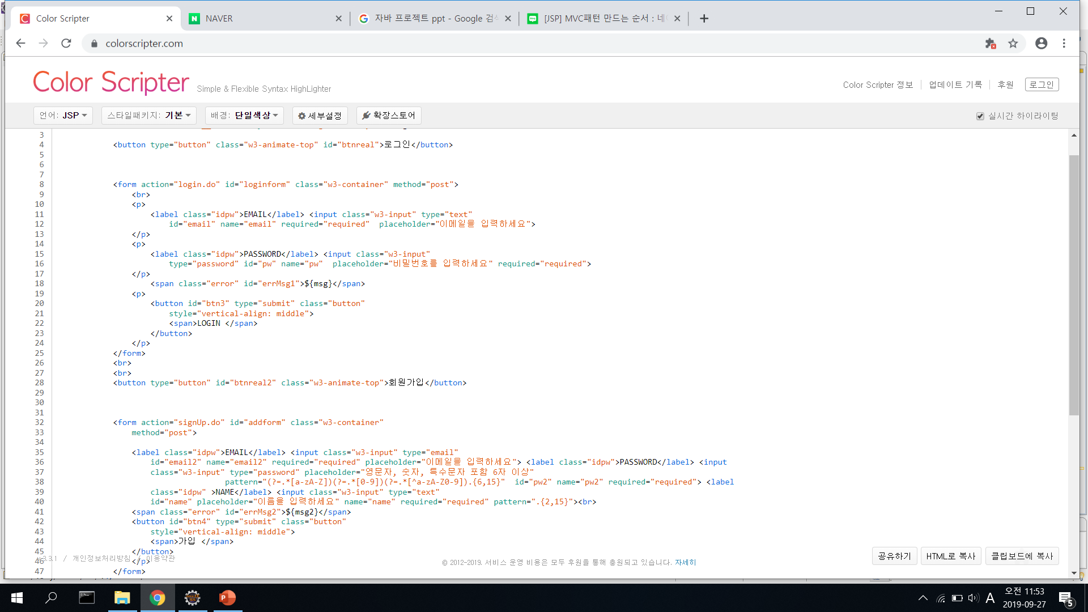
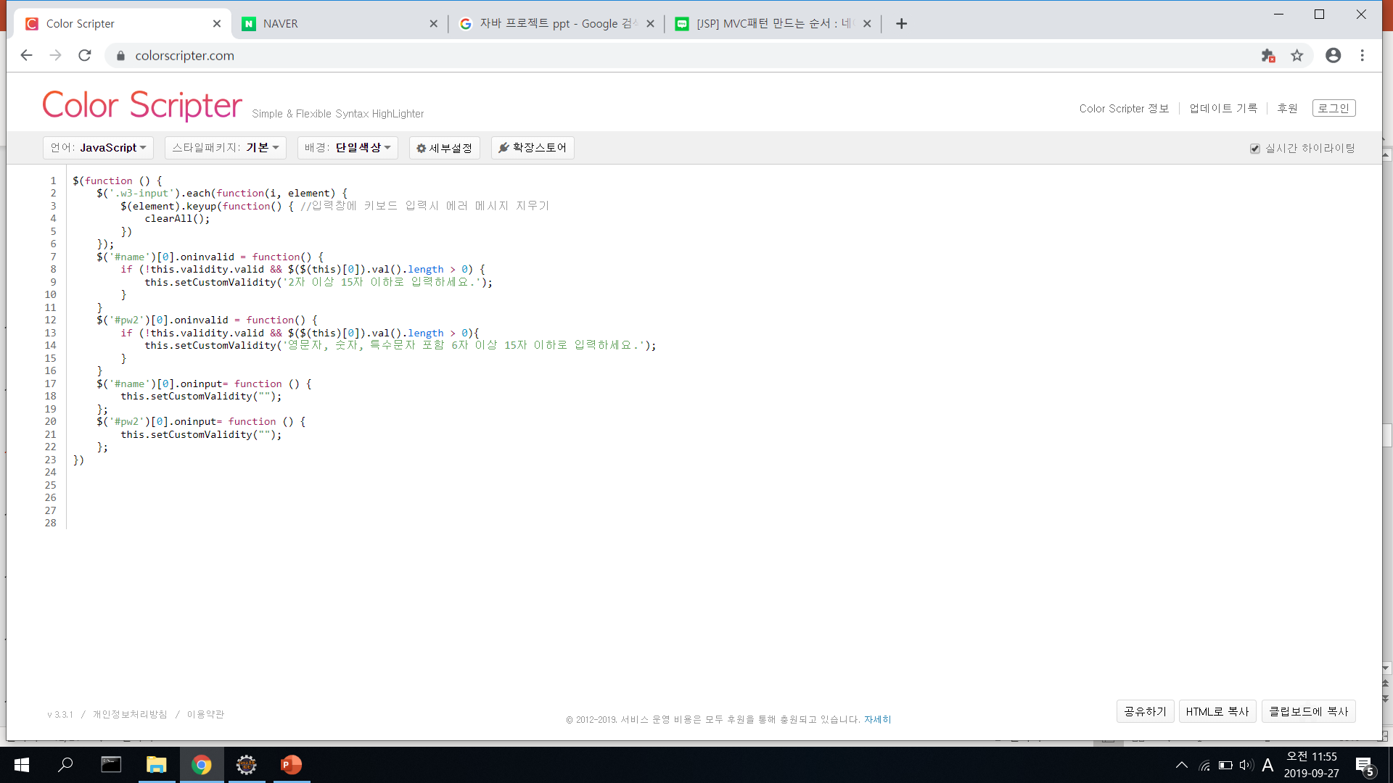
로그인 & 회원가입시
- 비밀번호에 정규패턴식 사용/ 유효하지 않은 값일때의 경고메세지 변경 함수
login.jsp
login.jsp

Slide 15
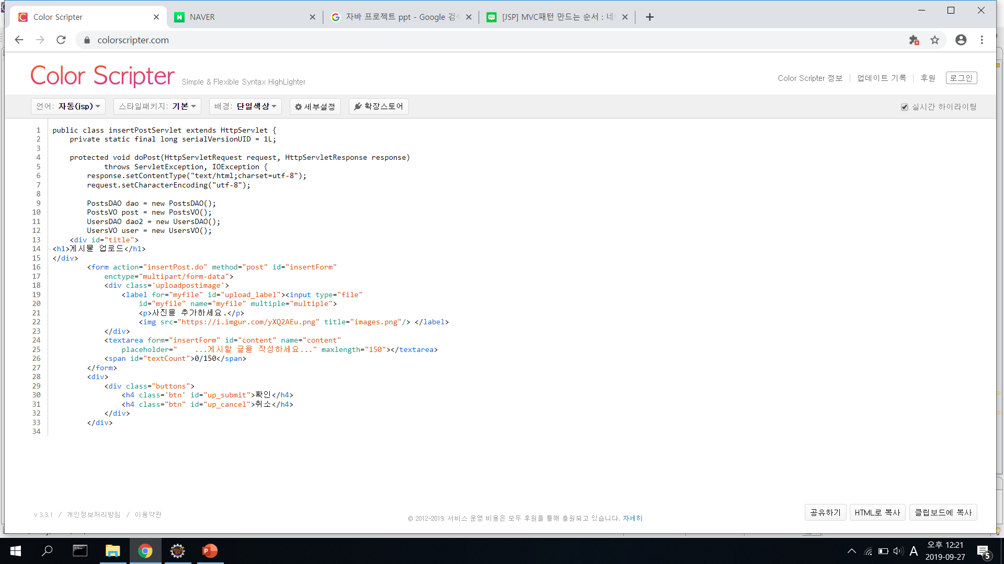
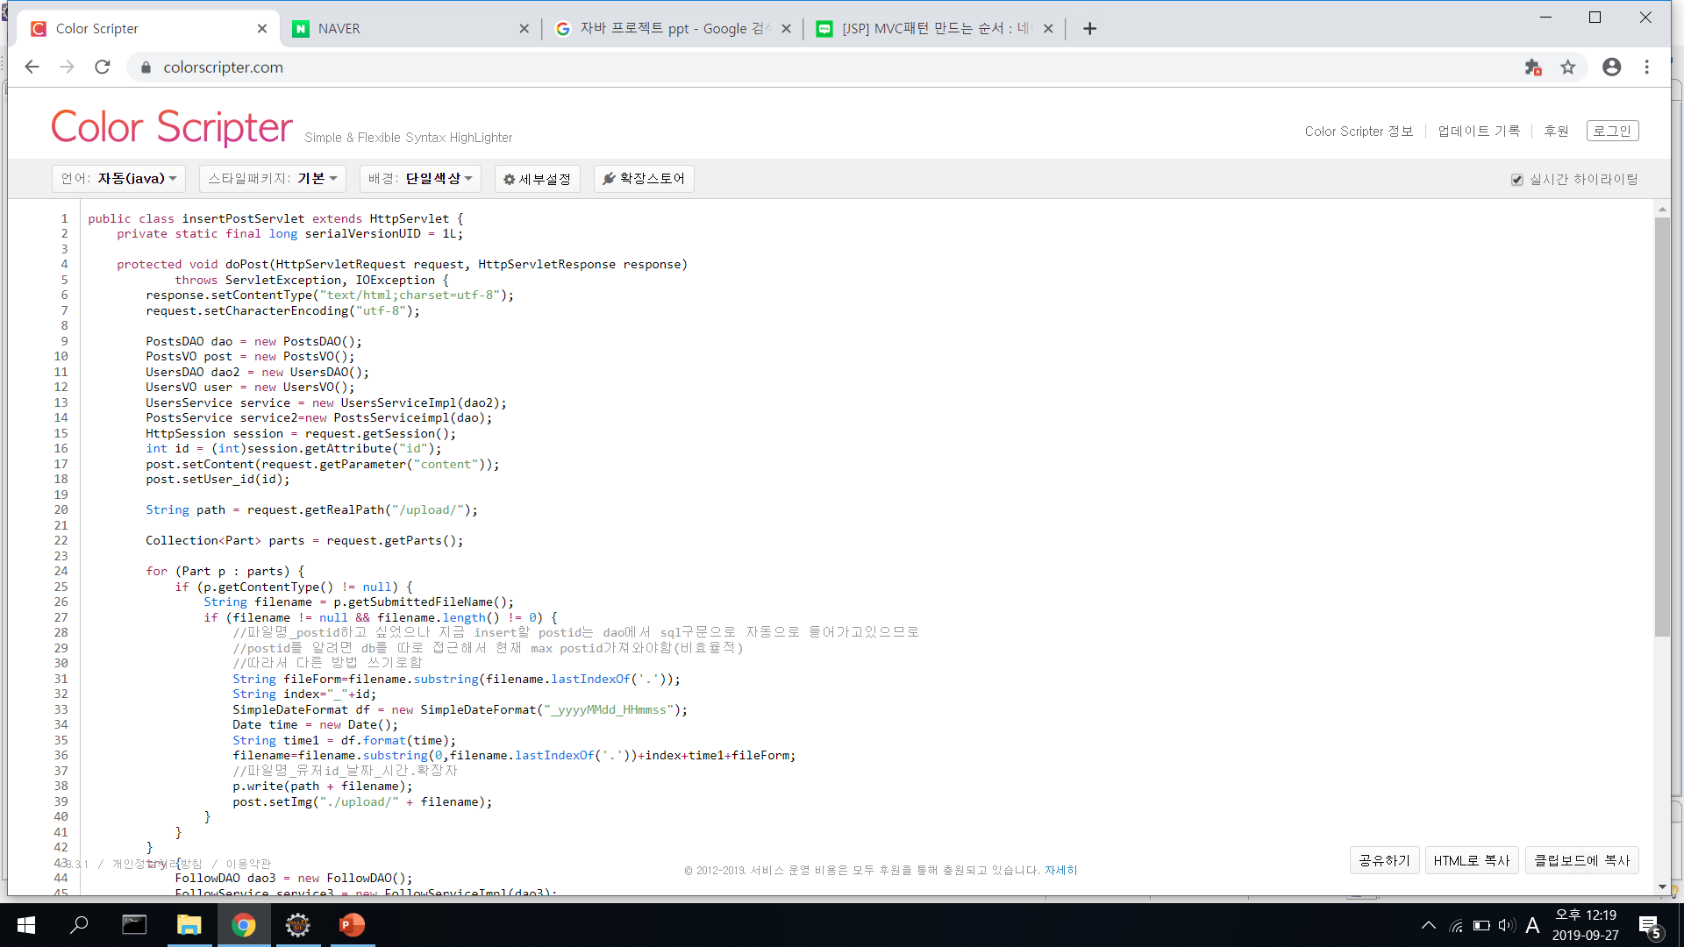
게시물 등록시
upload.jsp
insertPostServlet.java
사진 이름 중복처리

Slide 16
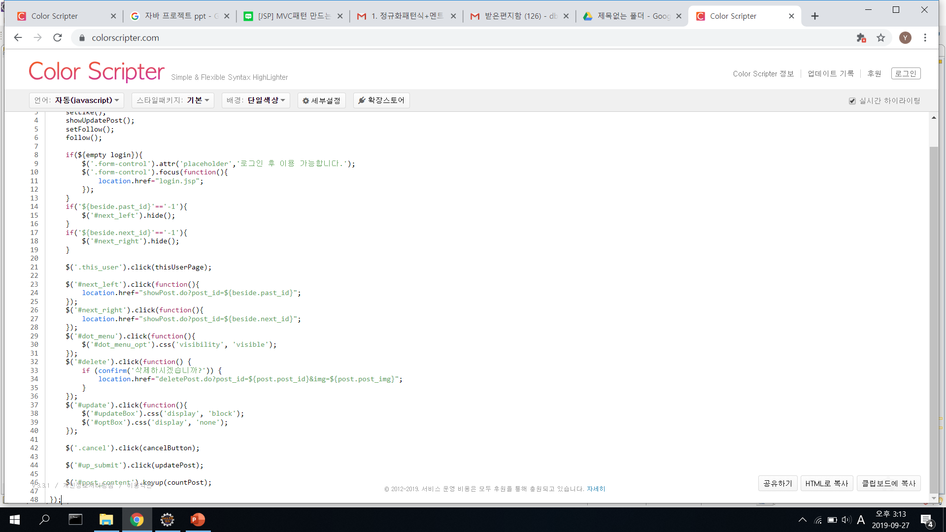
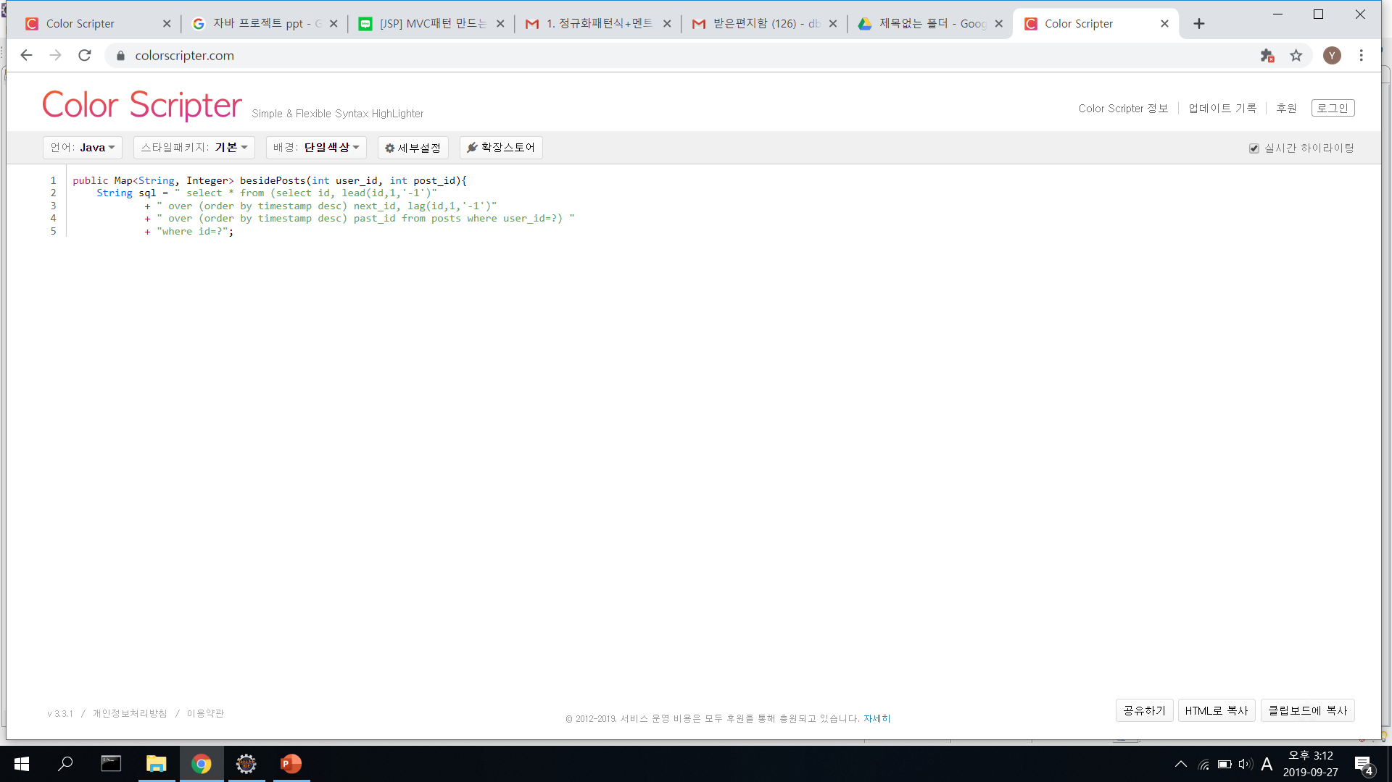
게시물 조회시
- 현재 게시물 창에서 이전 게시물이나 다음 게시물로 넘어갈 수 있게하는 SQL구문을 이용함.
post.jsp
Posts.DAO

Slide 17
감사합니다

